Slide 1
Где-то собаки ворчали: Ррры!
В стойле коровы мычали: Ммммуу!
В комнате мухи жужжали: Жжжи!
Мимо машины бежали: Трррр!
Гудели от ветра все провода: Ззззн! Капала в кухне из крана вода: Динь!
Перекликались в ночи поезда: Чууу!
Листья под ветром шумели: Тссс!
Змеи в лесу шипели: Шшшши!
А комары всё пели: Дзззы!
Непоседа мяч и ночью
Успокоиться не хочет: Пам! Пам!
Куклы кашляют в постели –
Днём мороженое ели? Кха! Кха!

Slide 2
Как бы вы назвали это стихотворение? Автор назвала его «Разные звуки». Какие звуки вы услышали в этом стихотворении? В чём заключается главная работа звуков? Любое ли сочетание звуков называется словом?
[к]
[а]
[м]

Slide 3
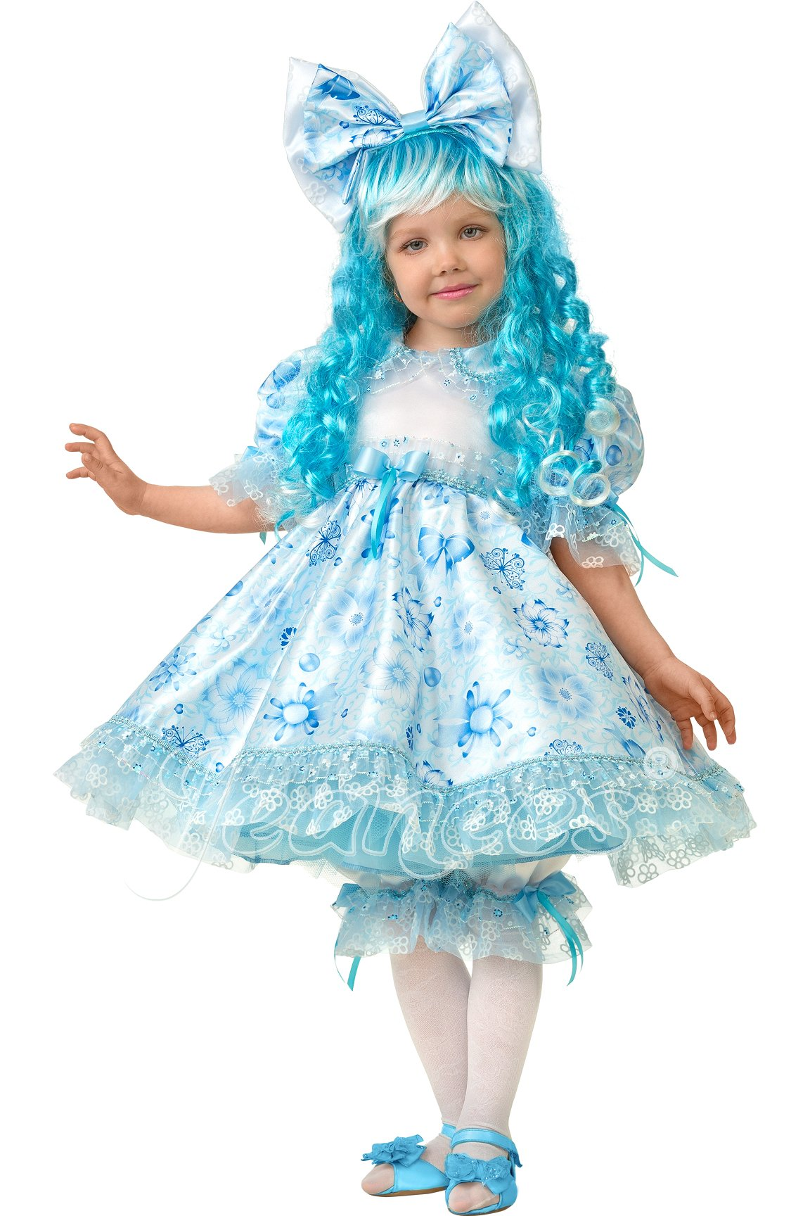
Эта девочка
С голубыми волосами
И огромными глазами,
Дружит с Буратино,
И зовут её...
МАЛЬВИНА

Slide 4
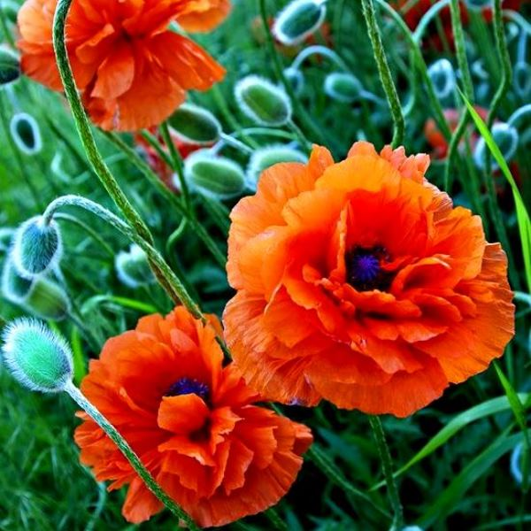
М
А
К

Slide 5
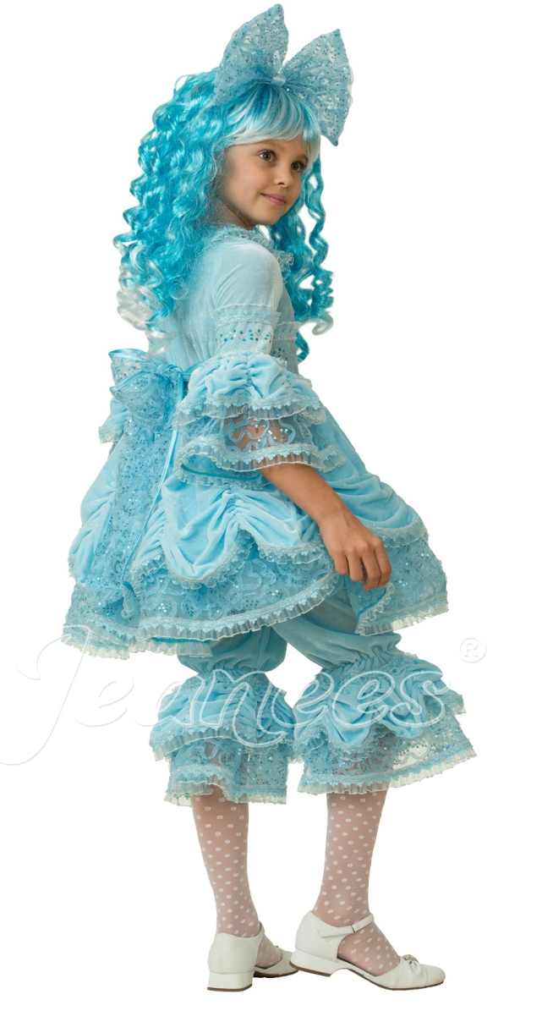
м
м

Slide 6
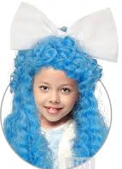
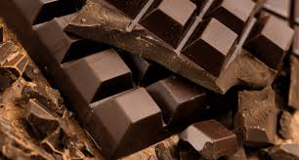
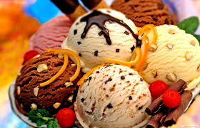
?
м

Slide 7
[м]
мо
ма
мы
у
[м’]
е
мя
ми
мё

